Slide 1


.
.
Déroulement manuel pour vous permettre de lire et méditer les textes.

Slide 2
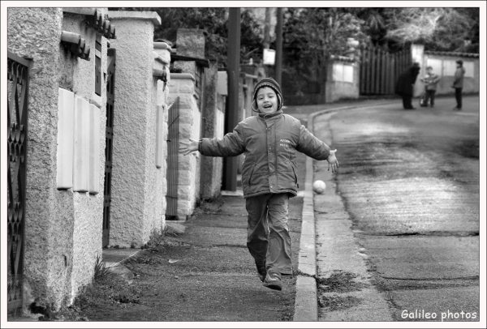

.
ENTRER EN CARÊME
C’EST OUVRIR MA PORTE ET RÉAPPRENDRE À BOUGER, À ME DÉPLACER, À VIVRE. C’EST REFUSER DE RESTER FIGE SUR MES POSITIONS, MES DOGMES OU MES CERTITUDES ABSOLUES.
.

Slide 3



.
ENTRER EN CARÊME
C’EST AUSSI CHANGER DE CAP: *METTRE LE CAP SUR DIEU, PRENDRE DU TEMPS POUR ETRE AVEC LUI.
*METTRE LE CAP SUR L'AUTRE EN ME LAISSANT DÉRANGER PAR SES IDÉES, SES HABITUDES,..., ET EN APPRENANT A L'ECOUTER.
.

Slide 4

.
ENTRER EN CARÊME
C’est aussi me mettre à l’écoute de la Parole de vie.
Celle qui me touche le cœur et m’ arrache un geste de pardon, d’amour et de paix.
« La Parole est près de toi, elle est dans ta bouche et dans ton cœur. » (Rom. 10,8)
.

Slide 5
.
ENTRER EN CARÊME
c’est me mettre à l’écoute de l’Amour de Dieu.
Pas un amour ordinaire, qui ne tient compte que de la beauté des yeux ou du regard.
Mais, un Amour qui m'apprend à parler, à partager, à rencontrer mes frères et sœurs.
.

Slide 6
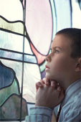

.
TROIS PISTES POUR MON CARÊME DE CETTE ANNÉE:
Le jeûne
La prière
.
L’aumône

Slide 7
.
Mon jeûne, c’est peut-être tout simplement de faire un peu le vide en moi de faire cesser ce tumulte intérieur et de laisser s’installer le silence.
.
Le silence prépare le terrain sur lequel tombe la semence de la Parole.

Slide 8

.
Ma prière, simplement, un faible soupir, quelques mots, un temps gratuit passé dans une intimité avec Dieu.
Ma prière
.
des gestes simples, un signe de croix, une offrande de soi, un repos en Dieu dans le silence.

Slide 9


.
Mon aumône
c’est d’abord le don de moi-même, c’est une attention particulière aux autres; c’est aussi plus de miséricorde envers ceux qui souffrent, envers ceux qui manquent du nécessaire.
C’est encore un amour inconditionnel envers tous.
.

Slide 10
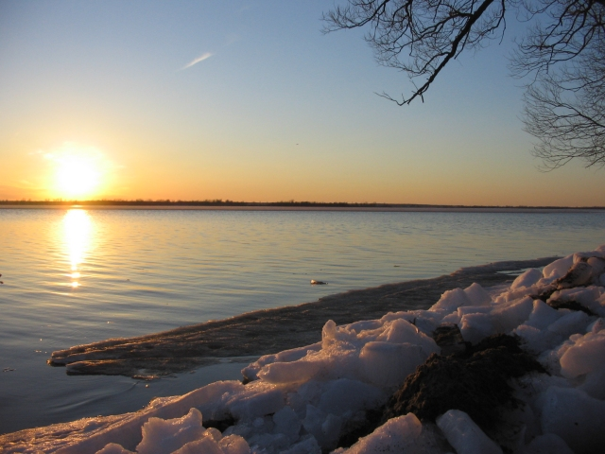
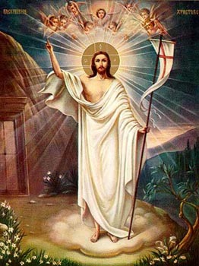
.
Chaque année, le Carême revient à l’image du printemps succédant à l’hiver. C’est un temps fort. C’est un cheminement de quarante jours qui conduit aux fêtes pascales
.

Slide 11


.
Le Carême, temps privilégié de réflexion, de prière et d’engagement.
Le Carême, un chemin de joie si nous y rencontrons le Seigneur pour que sa Parole de vie s’enracine dans nos vies.
.

Slide 12
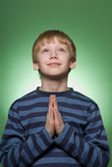

.
Merci, mon Dieu, pour le Carême ! Tu m’appelles à choisir le chemin de ton Fils et à vivre comme ton enfant marqué de ta ressemblance divine.
Merci pour la vie que tu fais couler en moi comme une source jaillissante dans le désert de chacun de mes jours, lorsqu’à la table préparée, je reçois ta Parole et ton Pain.
.

Slide 13

.
BON CARÊME !
PASCALE
MONTÉE
.
BONNE

Slide 14
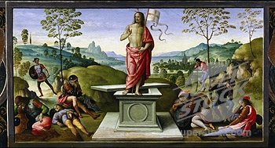

.
F I N
Pâques: paix et lumière
.
Réalisé le 25 février 2009, Mercredi des Cendres
F. Fernand Desmarais, s.c.

